Slide 1
LA NECESIDAD DE NEGOCIO
06
UNIDAD DE APRENDIZAJE 2 – UA2
Análisis de estado actual y de estado futuro del negocio
Evaluación de riesgos
Definición de estrategia de cambio

Slide 2
El área de conocimiento BABOK® de análisis de estrategia describe el trabajo de análisis empresarial que se debe realizar para colaborar con los stakeholders a fin de identificar una necesidad de importancia estratégica o táctica (la necesidad empresarial), permitir que la empresa aborde esa necesidad y alinear la estrategia resultante para el cambio con estrategias de nivel superior e inferior.
Entonces, durante esta sesión:
Aprenderás las técnicas que podría utilizar un analista empresarial para llevar a cabo el análisis de estado actual y de estado futuro del negocio.
Aprenderás los conceptos fundamentales de evaluación de riesgos en el ámbito de la identificación y descripción de la necesidad de negocio.
Conocerás las herramientas que podrían utilizarse para definir la estrategia de cambio.

Slide 3
/ ANÁLISIS DE ESTADO ACTUAL Y FUTURO DEL NEGOCIO

Slide 4
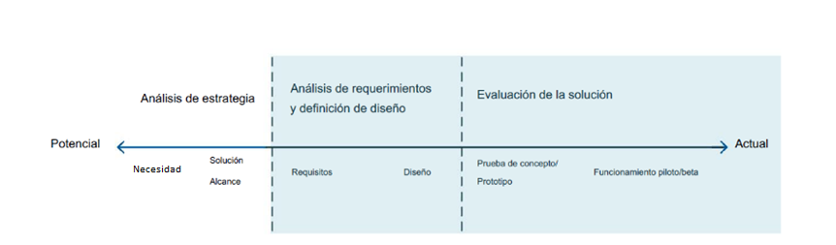
/ ANÁLISIS DE ESTADO ACTUAL Y FUTURO DEL NEGOCIO
Análisis de estrategia
Proporciona contexto para el análisis de los requisitos y la definición del diseño para un cambio determinado.
Debe realizarse a medida que se identifica una necesidad empresarial, esto permite que los stakeholders tomen la decisión de abordar esa necesidad o no.
Es una actividad continua que evalúa cualquier cambio en esa necesidad, en su contexto, o cualquier nueva información que pueda indicar que puede ser necesario un ajuste a la estrategia de cambio.

Slide 5
LA NECESIDAD DEL NEGOCIO
ANALIZAR EL ESTADO ACTUAL
(DE LA EMPRESA)

Slide 6
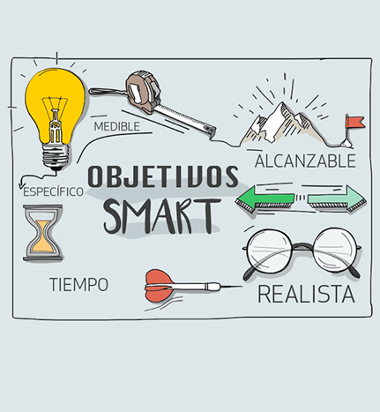
/ ANALIZAR EL ESTADO ACTUAL
Objetivo
Comprender las razones por las que una empresa necesita cambiar algún aspecto de cómo opera y qué se vería afectado por el cambio.
Se debe de tener en cuenta, lo siguiente:
Necesidad empresarial.
Estructura y cultura organizacional.
Capacidades y procesos.
Tecnología e infraestructura.
Políticas.
Arquitectura empresarial.
Activos internos.
Influenciadores externos.

Slide 7

/ ANALIZAR EL ESTADO ACTUAL
Necesidad empresarial
Son los problemas y oportunidades de importancia estratégica que enfrenta la empresa.
Las necesidades empresariales a menudo se identifican o expresan junto con una supuesta solución.
El analista empresarial debe cuestionar las suposiciones y restricciones que generalmente están comprendidas en la declaración del problema para garantizar que se resuelva el problema correcto y que se considere la gama más amplia posible de soluciones alternativas.
Notes:
Un problema encontrado en la organización, como una queja de un cliente, una pérdida de ingresos o una nueva oportunidad de mercado, generalmente desencadena la evaluación de una necesidad empresarial.

Slide 8

/ ANALIZAR EL ESTADO ACTUAL
Estructura y cultura organizacional
Los canales de comunicación y las relaciones son influenciados por la estructura organizativa que puede ayudar o limitar un cambio potencial.
La cultura organizacional es el conjunto de creencias, valores y normas compartidas por los miembros de una organización. Estas impulsan las acciones tomadas.
Se realiza una evaluación cultural para realizar lo siguiente:
Identificar si se requieren cambios culturales para lograr mejor los objetivos.
Identificar si los stakeholders entienden la razón de ser del estado actual de la empresa.
Determinar si los stakeholders piensan que es necesario un cambio.
Notes:
La estructura organizativa define las relaciones formales entre las personas que trabajan en la empresa.

Slide 9

/ ANALIZAR EL ESTADO ACTUAL
Capacidades y procesos
Incluye el conocimiento que tiene la empresa, los productos y servicios que proporciona, las funciones que soporta y los métodos que utiliza para tomar decisiones.
Se miden mediante indicadores de rendimiento que se pueden utilizar para evaluar los beneficios de un cambio.
Puede usarse una visión …
Centrada en la capacidad cuando se buscan soluciones innovadoras que combinan las capacidades existentes para producir un nuevo resultado.
Una visión de la empresa centrada en los procesos cuando se buscan formas de mejorar el rendimiento de las actividades actuales.
Notes:
Una vista basada en la capacidad es útil en esta situación, porque las capacidades generalmente se organizan en una jerarquía funcional con relaciones con otras capacidades, lo que facilita la identificación de brechas.
Una vista basada en procesos es útil en esta situación, porque los procesos se organizan de forma integral en toda la empresa para brindar valor a sus clientes, lo que facilita garantizar que un cambio de hecho aumente el rendimiento.

Slide 10

/ ANALIZAR EL ESTADO ACTUAL
Tecnología e infraestructura
Los sistemas de información utilizados por la empresa apoyan a las personas en la ejecución de procesos, la toma de decisiones y las interacciones con proveedores y clientes.
La infraestructura describe el entorno de la empresa con respecto a los componentes físicos y las capacidades.
La infraestructura puede incluir componentes tales como hardware de cómputo, plantas físicas y logística, así como su operación y mantenimiento.

Slide 11
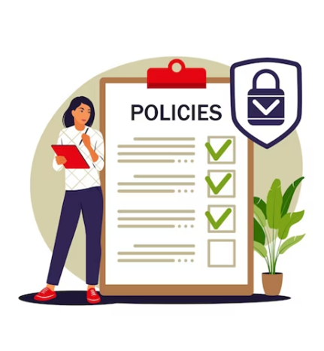
/ ANALIZAR EL ESTADO ACTUAL
Políticas
Definen el alcance de la toma de decisiones en los diferentes niveles de una empresa.
Por lo general, abordan operaciones de rutina en lugar de cambios estratégicos.
Aseguran que las decisiones se tomen correctamente, brindan orientación al personal sobre el comportamiento y las acciones permitidas y apropiadas, respaldan la gobernanza y determinan cuándo y cómo se pueden adquirir nuevos recursos.
La identificación de políticas relevantes puede dar forma al alcance de las soluciones y puede ser una restricción en los tipos de acción que se planeen.

Slide 12

/ ANALIZAR EL ESTADO ACTUAL
Arquitectura empresarial
Los analistas funcionales deben entender cómo todos los elementos del estado actual encajan y se apoyan entre sí para recomendar cambios que sean efectivos.
La arquitectura empresarial existente, generalmente, satisface una variedad de necesidades empresariales y de los stakeholders.
Si esas necesidades no se reconocen o no se siguen satisfaciendo mediante una transición propuesta a un estado futuro, entonces es probable que los cambios den como resultado una pérdida de valor.

Slide 13

/ ANALIZAR EL ESTADO ACTUAL
Activos internos
Los analistas funcionales identifican los activos empresariales utilizados en el estado actual.
Los recursos pueden ser tangibles o intangibles, tales como recursos financieros, patentes, reputación y marcas.

Slide 14

/ ANALIZAR EL ESTADO ACTUAL
Influenciadores externos
Existen influencias externas que no participan en un cambio, pero que pueden presentar restricciones, dependencias o ser impulsores del estado actual.
Las fuentes de influencia externa incluyen lo siguiente:
Estructura de la industria,
Competidores,
Clientes,
Proveedores,
Entorno político y regulatorio,
Tecnología,
Factores macroeconómicos.

Slide 15
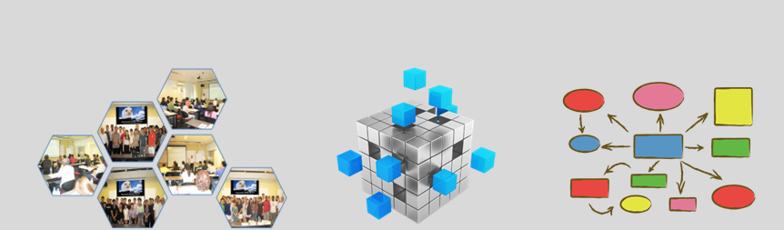
/ ANALIZAR EL ESTADO ACTUAL
TÉCNICAS BABOK®
Benchmarking y Análisis de mercado
Análisis de capacidad empresarial
Modelo de Negocios Canvas
Caso de negocio
Modelado de conceptos
Data Mining
Análisis documental
Análisis financiero
Focus group
Descomposición funcional
Entrevistas
Seguimiento de ítems
Lecciones aprendidas
Métricas y los KPI
Mapa mental
Observación
Modelado organizacional
Análisis de procesos
Modelado de procesos
Análisis y gestión de riesgos
Análisis causa raíz
Modelado del alcance
Encuestas o cuestionarios
Análisis FODA
Evaluación de proveedores
Talleres

Slide 16
LA NECESIDAD DEL NEGOCIO
DEFINIR EL ESTADO FUTURO
(QUÉ SE DESEA ALCANZAR CON EL CAMBIO)

Slide 17
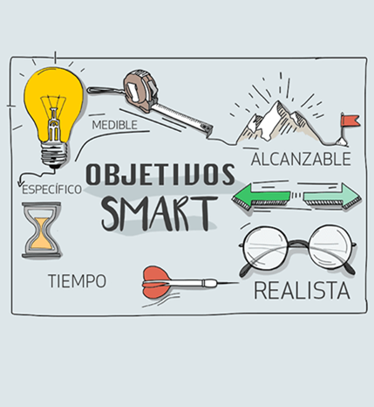
/ DEFINIR EL ESTADO FUTURO
Objetivo
Determinar el conjunto de condiciones necesarias para satisfacer la necesidad del negocio.
Se debe de tener en cuenta, lo siguiente:
Metas y objetivos empresariales,
Alcance de la solución,
Restricciones,
Estructura y cultura organizacional,
Capacidades y procesos,
Tecnología e infraestructura,
Políticas,
Arquitectura empresarial,
Activos internos,
Identificación de supuestos,
Valor potencial.

Slide 18
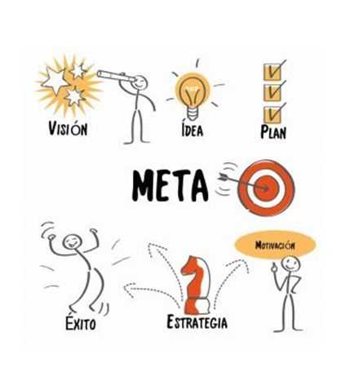
/ DEFINIR EL ESTADO FUTURO
Metas y objetivos empresariales
Un estado futuro se puede describir en términos de metas o de objetivos.
Las metas son declaraciones cualitativas, de una condición que se busca establecer, como por ejemplo:
Crear una nueva capacidad.
Mejorar los ingresos aumentando las ventas.
Incrementar la satisfacción del cliente.
Incrementar la satisfacción de los empleados.
Cumplir con las nuevas regulaciones.
Mejorar la seguridad.
Reducir el tiempo de entrega de un producto.
A medida que se analizan las metas, se convierten en objetivos más descriptivos, granulares y específicos, y se vinculan a medidas que permiten evaluar objetivamente.
Notes:
Las metas y objetivos de negocio describen los fines que la organización busca alcanzar.
Las metas y los objetivos pueden relacionarse con los cambios que la organización desea lograr o las condiciones actuales que desea mantener.
Un objetivo puede ser "aumentar el número de clientes de altos ingresos" y luego refinarse aún más en un objetivo de "aumentar el número de clientes de altos ingresos en el grupo de edad de 30 a 45 años en un 30 % dentro de los 6 meses".

Slide 19

/ DEFINIR EL ESTADO FUTURO
Alcance de la solución
Define qué tipos de opciones se considerarán al buscar posibles soluciones, incluidos:
Cambios en estructura y cultura organizacional,
Capacidades empresariales,
Políticas,
Productos o servicios,
Relaciones con otras organizaciones.
Si existieran múltiples estados futuros, la elección se basará en el valor que se entregará a los stakeholders.

Slide 20

/ DEFINIR EL ESTADO FUTURO
Restricciones
Describen aspectos del estado actual que la solución no puede cambiar o elementos obligatorios del diseño.
Pueden reflejar cualquiera de los siguientes aspectos:
Restricciones presupuestarias,
Restricciones de tiempo,
Tecnología,
Infraestructura,
Políticas,
Límites de recursos disponibles,
En las habilidades del equipo,
Un requisito de que cierto stakeholder no sea afectado por la solución,
Cumplimiento de las reglamentaciones.

Slide 21

/ DEFINIR EL ESTADO FUTURO
Estructura y cultura organizacional
Las relaciones laborales formales e informales que existen dentro de la empresa pueden necesitar cambios para facilitar el estado futuro deseado.
Los cambios en las líneas de informes pueden alentar a los equipos a trabajar juntos y facilitar la alineación de metas y objetivos.
La descripción de los componentes del estado futuro proporciona información sobre posibles conflictos, impactos y límites.
Notes:
Es posible que los elementos de la estructura y la cultura organizacionales deban cambiar para respaldar el estado futuro.

Slide 22

/ DEFINIR EL ESTADO FUTURO
Capacidades y procesos
Identificar nuevos tipos de actividades o cambios en la forma en que se realizarán las actividades para realizar el estado futuro.
Se necesitarán capacidades y procesos nuevos o modificados para entregar nuevos productos o servicios, para cumplir con las nuevas regulaciones o para mejorar el desempeño de la empresa.

Slide 23

/ DEFINIR EL ESTADO FUTURO
Tecnología e infraestructura
La tecnología existente puede imponer restricciones técnicas en el diseño de la solución.
Estos pueden incluir lenguajes de desarrollo, plataformas de hardware y software y software de aplicación que se debe usar.
Las restricciones técnicas también pueden describir restricciones como la utilización de recursos, el tamaño y el tiempo de los mensajes, el tamaño del software, la cantidad máxima y el tamaño de los archivos, de los registros y elementos de datos.
Notes:
Las restricciones técnicas incluyen cualquier estándar de arquitectura de TI que deba seguirse.

Slide 24
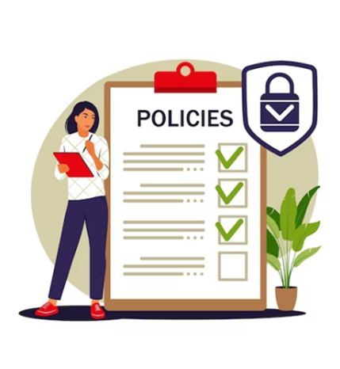
/ DEFINIR EL ESTADO FUTURO
Políticas
Las políticas son una fuente común de restricciones en una solución o en el alcance de la solución.
Las políticas de negocio pueden exigir qué soluciones se pueden implementar dados ciertos niveles de aprobación, el proceso para obtener la aprobación y los criterios necesarios que debe cumplir una solución propuesta para recibir financiamiento.
En algunos casos, un cambio en una política existente puede abrir soluciones alternativas que de otro modo no se considerarían.
Notes:
Si las políticas actuales son insuficientes para satisfacer la necesidad comercial, el analista comercial identifica los cambios necesarios para el estado futuro deseado.

Slide 25

/ DEFINIR EL ESTADO FUTURO
Arquitectura empresarial
Los elementos de cualquier estado futuro deben apoyarse mutuamente de manera efectiva y todos contribuir a cumplir las metas y objetivos de negocio.
Además, deben integrarse en el estado futuro general deseado de la empresa en su conjunto y respaldar ese estado futuro.

Slide 26

/ DEFINIR EL ESTADO FUTURO
Activos internos
Al analizar los recursos, los analistas funcionales examinan los recursos necesarios para mantener el estado actual e implementar la estrategia de cambio, y determinar qué recursos se pueden usar como parte de un estado futuro deseado.
La evaluación de los recursos existentes y necesarios se considera al realizar un análisis de viabilidad sobre posibles enfoques de solución para la estrategia de cambio.

Slide 27

/ DEFINIR EL ESTADO FUTURO
Identificación de supuestos
La mayoría de las estrategias se basan en un conjunto de suposiciones que determinarán si la estrategia puede tener éxito o no, particularmente cuando se opera en un entorno altamente incierto.
Estos supuestos deben identificarse y entenderse claramente, de modo que se puedan tomar las decisiones apropiadas si el supuesto posteriormente resulta inválido.
Las estrategias de cambio en entornos inciertos se pueden estructurar para probar estos supuestos lo antes posible para respaldar una redirección o terminación de la iniciativa.
Notes:
A menudo será difícil o imposible demostrar que la entrega de una nueva capacidad satisfará una necesidad empresarial, incluso en los casos en que parezca razonable suponer que la nueva capacidad tendrá el efecto deseado.

Slide 28

/ DEFINIR EL ESTADO FUTURO
Valor potencial
El valor potencial del estado futuro es el beneficio neto de la solución después de contabilizar los costos operativos.
Un cambio debe dar como resultado un mayor valor para la empresa que el que se lograría si no se tomaran medidas.
Se considera el valor potencial aumentado o disminuido de lo siguiente:
Oportunidades externas reveladas en la evaluación de influencias externas.
Fortalezas desconocidas de los nuevos socios.
Nuevas tecnologías o conocimientos.
Pérdida potencial de un competidor.
Adopción de un componente de cambio.
Notes:
También es posible que el estado futuro represente una disminución en el valor del estado actual para algunos stakeholders o incluso para la empresa en su conjunto. Es posible que sea necesario abordar nuevas regulaciones o una mayor competencia, por ejemplo, para que la empresa siga operando, pero aun así podría disminuir el valor total capturado.

Slide 29
/ DEFINIR EL ESTADO FUTURO
TÉCNICAS BABOK®
Criterios de aceptación y evaluación
Cuadro de mando integral
Benchmarking y análisis de mercado
Tormenta de ideas
Análisis de capacidad empresarial
Caso de negocio
Modelo Canvas
Análisis de decisión
Modelado de decisión
Análisis financiero
Descomposición funcional
Entrevistas
Lecciones aprendidas
Métricas y los KPI
Mapa mental
Modelado organizacional
Modelado de procesos
Prototipado
Modelado del alcance
Encuestas o cuestionarios
Análisis FODA
Evaluación de proveedores
Talleres

Slide 30
/ EVALUACIÓN DE RIESGOS

Slide 31
LA NECESIDAD DEL NEGOCIO
EVALUAR RIESGOS PARA EL CAMBIO
(DEL ESTADO ACTUAL AL ESTADO FUTURO)

Slide 32
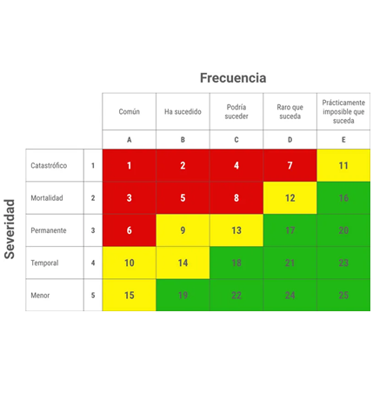
/ EVALUACIÓN DE RIESGOS
Evaluar riesgos
Su objetivo es comprender las consecuencias indeseables de las fuerzas internas y externas en la empresa durante una transición hacia el estado futuro o una vez al llegar a ese estado.
Se debe de tener en cuenta lo siguiente:
Incógnitas,
Restricciones, suposiciones y dependencias,
Impacto negativo en el valor,
Tolerancia al riesgo,
Recomendación.

Slide 33

/ EVALUACIÓN DE RIESGOS
Incógnitas
Es posible estimar el impacto de eventos o condiciones desconocidos o inciertos, incluso cuando no es posible saber todo lo que ocurrirá como resultado de una estrategia de cambio,
Los analistas de negocios consideran otros contextos históricos de situaciones similares para evaluar los riesgos.
Las lecciones aprendidas de cambios pasados y el juicio experto de los stakeholders ayudan a los analistas a decidir el impacto y la probabilidad de riesgos del cambio actual.
Notes:
Al evaluar un riesgo, existirá incertidumbre sobre la probabilidad de que ocurra y el impacto si ocurre.
Los analistas de negocio colaboran con los stakeholders para evaluar los riesgos en función de la comprensión actual.

Slide 34
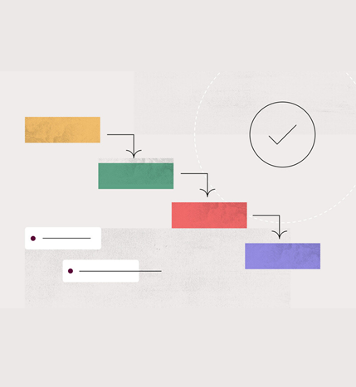
/ EVALUACIÓN DE RIESGOS
Restricciones, supuestos y dependencias
Las restricciones, los supuestos y las dependencias pueden analizarse en busca de riesgos y, a veces, deben gestionarse como riesgos en sí mismos.
Si la restricción, la suposición o la dependencia están relacionadas con un aspecto de un cambio, se puede reformular como un riesgo al identificar el evento o la condición y las consecuencias que podrían ocurrir debido a dicha restricción, suposición o dependencia.

Slide 35

/ EVALUACIÓN DE RIESGOS
Impacto negativo en el valor
Los analistas de negocios identifican y expresan claramente cada riesgo y estiman su probabilidad e impacto para determinar el nivel de riesgo.
Los analistas de negocios estiman un nivel de riesgo total a partir del conjunto agregado de riesgos, lo que indica el impacto potencial general de los riesgos que se evalúan.
En algunos casos, el nivel de riesgo general se puede cuantificar en términos financieros, o en una cantidad de tiempo, esfuerzo u otros medidas.
Notes:
Los riesgos se expresan como condiciones que aumentan la probabilidad o la gravedad de un impacto negativo en el valor.

Slide 36

/ EVALUACIÓN DE RIESGOS
Tolerancia al riesgo
La cantidad de incertidumbre que un stakeholder o una empresa está dispuesta a asumir a cambio del valor potencial se conoce como tolerancia al riesgo.
Las actitudes hacia el riesgo pueden ser las siguientes:
Aversión al riesgo (falta de voluntad para aceptar mucha incertidumbre).
Neutralidad (cierto nivel de riesgo es aceptable).
Búsqueda de riesgos (voluntad de aceptar o incluso asumir más riesgos a cambio por un mayor valor potencial).
Un individuo u organización puede exhibir diferentes tolerancias al riesgo en diferentes momentos.
Notes:
Si hay poca tolerancia al riesgo, puede haber más esfuerzos en las estrategias de evitación, transferencia o mitigación. Si la tolerancia al riesgo es alta, es probable que se acepten más riesgos. Por lo general, los riesgos de más alto nivel se tratan sin importar el nivel de tolerancia al riesgo.

Slide 37

/ EVALUACIÓN DE RIESGOS
Recomendación
Con base en el análisis de riesgos, los analistas recomiendan un curso de acción:
Buscar los beneficios de un cambio sin importar el riesgo.
Perseguir los beneficios de un cambio mientras se invierte en la reducción del riesgo (probabilidad y/o impacto).
Buscar formas de aumentar los beneficios de un cambio para compensar el riesgo.
Identificar formas de administrar y optimizar las oportunidades.
No perseguir los beneficios de un cambio.
Notes:
Los analistas de negocios trabajan con los stakeholders para comprender el nivel de riesgo general y su tolerancia al riesgo.

Slide 38
/ EVALUACIÓN DE RIESGOS
Evaluación de riesgos
TÉCNICAS BABOK®
Tormenta de ideas
Caso de negocio
Análisis de decisiones
Análisis documental
Análisis financiero
Entrevistas
Lecciones aprendidas
Mapas mentales
Análisis y gestión de riesgos
Análisis causa raíz
Encuestas o cuestionarios
Talleres

Slide 39
/ DEFINICIÓN DE ESTRATEGIA DE CAMBIO

Slide 40
LA NECESIDAD DEL NEGOCIO
DEFINIR LA ESTRATEGIA DE CAMBIO
(DEL ESTADO ACTUAL AL ESTADO FUTURO)

Slide 41

/ DEFINICIÓN DE ESTRATEGIA DE CAMBIO
Definir estrategia de cambio
Su objetivo es desarrollar y evaluar enfoques alternativos para el cambio y luego seleccionar el enfoque recomendado.
Se debe de tener en cuenta lo siguiente:
Alcance de la solución,
Análisis de brechas,
Evaluación de la preparación empresarial,
Estrategia de cambio,
Estados de transición y planificación de la liberación.

Slide 42
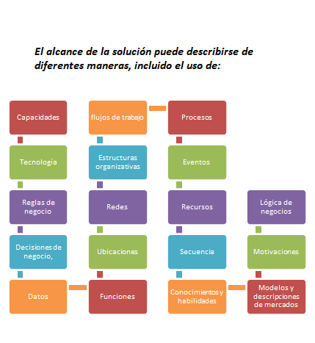
/ DEFINICIÓN DE ESTRATEGIA DE CAMBIO
Alcance de la solución
Se pueden evaluar múltiples opciones de solución y, como parte de una estrategia de cambio, se justifica y selecciona el mejor enfoque de solución.
El alcance de la solución define los límites de la solución y se describe con suficiente detalle para permitir que los stakeholders entiendan qué nuevas capacidades ofrecerá el cambio.
También describe cómo la solución posibilita las metas del estado futuro.
También puede incluir descripciones de los componentes de la solución fuera del alcance para brindar claridad.
Notes:
La solución es el resultado de un cambio que permite a una empresa satisfacer una necesidad.
El alcance de la solución puede evolucionar a lo largo de una iniciativa a medida que se descubre más información.

Slide 43
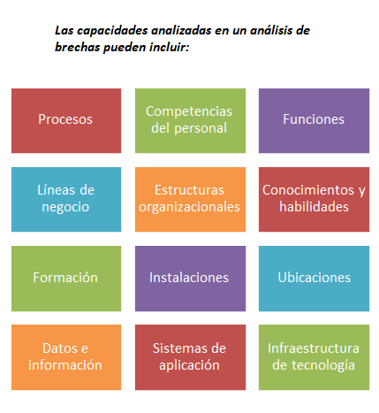
/ DEFINICIÓN DE ESTRATEGIA DE CAMBIO
Análisis de brechas
Identifica la diferencia entre el estado actual y las capacidades del estado futuro.
Se puede utilizar para determinar si la empresa puede satisfacer sus necesidades utilizando su estructura, recursos, capacidades y tecnología existentes.
Si la empresa puede satisfacer la necesidad con las capacidades del estado actual, es probable que el cambio sea relativamente pequeño o que no haya ningún cambio.
En cualquier otro caso, se necesita una estrategia de cambio para crear las capacidades que faltan o mejorar las existentes.
Notes:
Puede ayudar a identificar las brechas que impiden que la empresa satisfaga las necesidades y alcance los objetivos.
El uso de las mismas técnicas para describir los estados actuales y futuros ayuda en el análisis de brechas.

Slide 44
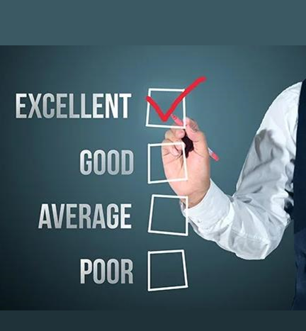
/ DEFINICIÓN DE ESTRATEGIA DE CAMBIO
Evaluación de la preparación empresarial
Considera la capacidad de la empresa no solo para realizar el cambio, sino también para usar y mantener la solución, y obtener valor de la solución.
También tiene en cuenta los siguientes aspectos:
La preparación cultural de los stakeholders y la preparación operativa para realizar el cambio.
El cronograma desde que se implementa el cambio hasta que se puede realizar el valor.
Los recursos disponibles para respaldar el esfuerzo de cambio.
Notes:
Los analistas de negocios analizan la empresa para evaluar su capacidad para realizar el cambio y sostener el cambio en el estado futuro.

Slide 45

/ DEFINICIÓN DE ESTRATEGIA DE CAMBIO
Estrategia de cambio
Puede ser una iniciativa singular compuesta de cambios más pequeños que pueden estructurarse como un conjunto, o como varios esfuerzos de mejora continua.
Debe seleccionarse considerando lo siguiente:
Preparación organizacional para hacer el cambio.
Los principales costos e inversiones necesarios para realizar el cambio.
Plazos para realizar el cambio.
Alineación con los objetivos de negocio.
Plazos para la realización del valor.
Costos de oportunidad de la estrategia de cambio.
Notes:
Es posible que cada elemento de cambio no aborde completamente la necesidad, por lo que es posible que se necesiten múltiples cambios.

Slide 46
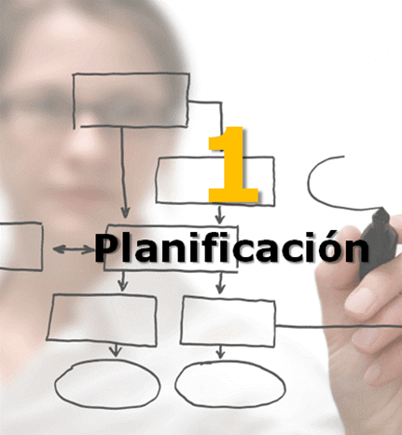
/ DEFINICIÓN DE ESTRATEGIA DE CAMBIO
Estados de transición y planificación de la liberación
En muchos casos, el estado futuro deberá lograrse con el tiempo, lo que significa que la empresa tendrá que operar en uno o más estados de transición.
Los analistas de negocio ayudan a facilitar las discusiones sobre la planificación de lanzamientos para ayudar a los stakeholders a tomar decisiones.
Hay muchos factores que guían estas decisiones, como el presupuesto general, los plazos o las limitaciones de tiempo, las limitaciones de recursos, los programas de capacitación y la capacidad de la empresa para absorber los cambios dentro de un marco de tiempo definido.
Notes:
Puede haber restricciones o políticas organizacionales que deben cumplirse en cualquier implementación. Los analistas funcionales ayudan a planificar el momento de la implementación para causar una interrupción mínima en las actividades de negocio y garantizar que todas las partes comprendan el impacto en la organización.

Slide 47
/ DEFINICIÓN DE ESTRATEGIA DE CAMBIO
TÉCNICAS BABOK®
Cuadro de mando integral
Benchmarking y análisis de mercado
Tormenta de ideas
Análisis de capacidad empresarial
Caso de negocio
Modelo Canvas
Análisis de decisiones
Estimación
Análisis financiero
Grupos de enfoque
Descomposición funcional
Entrevistas
Lecciones aprendidas
Mapas mentales
Modelado organizacional
Modelado de procesos
Modelado de alcance
Análisis FODA
Evaluación de proveedores
Talleres

Slide 48
El análisis situacional es el proceso de recopilar y analizar datos pasados y presentes para elaborar un plan para el futuro. Significa comprender el interior y el exterior de una organización para tomar mejores decisiones.
El objetivo de la identificación del riesgo es conocer los sucesos que se pueden producir en la organización y las consecuencias que puedan tener sobre los objetivos de la empresa. Una vez que tenemos realizado este paso, debemos identificar los controles implantados.
Cuando se pretende un cambio, es normal que la primera resistencia que se nos presenta sea de los empleados. Si no hay convencimiento de los beneficios o del cambio, este presentará numerosos rechazos. Es normal pues lo fácil es mantenernos ese conocido espacio de confort.

Slide 49
Agile Extension to the BABOK Guide. (2020). Recuperado de: https://www.iiba.org/standards-andresources/babok/
Bitácora de análisis de negocios. (2020). Recuperado de: http://gabrielalmeida.com.mx/
PMI Professional in Business Analysis. (2020). Recuperado de: https://www.pmi.org/certification/businessanalysis-pba.aspx
International Institute of Business Analysis. (2011). Recuperado de: https://analytics.infozone.pro/wpcontent/uploads/2013/04/IIBA_Competency_Model_v3_Final.pdf

